Slide 1
2020台灣人壽暑期實習計畫
2020.03

Slide 2





  Agenda
計畫目的
計畫說明
台灣人壽簡介
薪資福利
徵選方式
Notes:
大企業招聘實習生的目的：
1、儘快的搶到人才
尤其互聯網公司，他們想儘早的搶到人才，比如bat等的的互聯網公司一般在3-4月份就開始大面積的招聘下一年畢業的學生。畢竟這幾年互聯網創業公司非常多，導致IT人才緊缺，IT行業工資也是水漲船高。互聯網企業的招聘也越來越早，其中的原因之一就是為了搶到優秀的人才。這也是為什麼一些大企業要實習生只要大三和研二，研一的。
2、宣傳效應和良好的口碑
如果企業不錯，文化也不錯，實習學生回到學校肯定會向同學、老師和網上分享自己的經歷，對於企業的口碑來說很不錯。當然，如果一個企業壓榨勞動力被學生網上分享了，那對於企業口碑是打擊性的。

Slide 3



台灣人壽簡介
計畫目的
計畫說明
薪資福利
徵選方式
1.企業沿革
1947年12月
成立台灣第一家壽險公司─台灣人壽
2008年12月
大陸合資公司君龍人壽
正式開業營運
2015年10月
正式加入中國信託金融控股公司，
成為中信金控100%持股之子公司
2016年01月
與中國信託人壽合併營運，成為中信金控之「台灣人壽」
2017年12月
首次突破獲利百億
2019年12月
獲利創歷史新高

Slide 4






台灣人壽簡介
計畫目的
計畫說明
薪資福利
徵選方式
2.企業成長
2017年
2019年
未來
台灣人壽
躍昇台灣第1大保險公司
成為台灣第4大保險公司
年年獲利創新高

Slide 5

台灣人壽簡介
計畫目的
計畫說明
薪資福利
徵選方式
3.願景、使命及品牌特質
Mission
成為華人地區保險服務的第一品牌。
Vision
我們致力於「守護與創造」我們員工、客戶、股東
與社區的價值，協助他們財務成功並建立美好未來。
Value
誠信：正派經營、遵法循規、值得信賴。
專業：深耕專業、主動積極、精益求精。
創新：洞察先機、勇於突破、引領改變。
團隊：包容尊重、群策群力、團隊優先。
關懷：關懷同仁、成就客戶、回饋社會。

Slide 6
台灣人壽簡介
計畫目的
計畫說明
薪資福利
徵選方式
1.職涯接軌，儲備人才
產學合作與交流，提前適應職場
優先錄取內部職缺
延攬潛力在學菁英進入企業，儲備未來人才

Slide 7



台灣人壽簡介
計畫目的
計畫說明
薪資福利
徵選方式
2.到台灣人壽實習，您可以學習到
企業文化，融入組織
跨部門溝通，團隊合作
金融保險產業知識結合實務

Slide 8
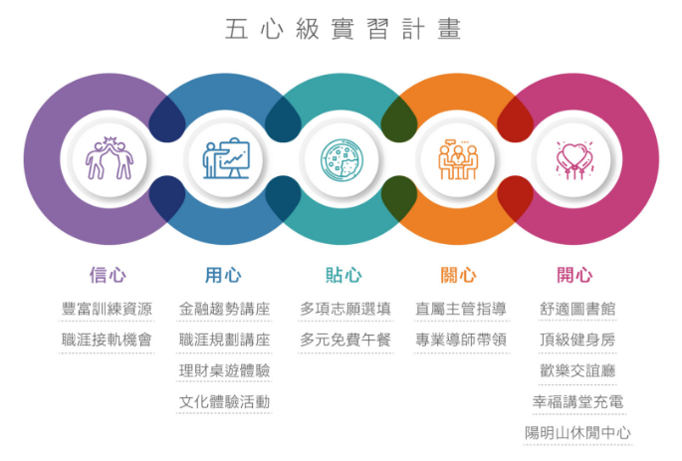
台灣人壽簡介
計畫目的
計畫說明
薪資福利
徵選方式
計畫說明
2020 Rising Star暑期實習進一步為同學打造完善的職涯接軌計畫！在為期兩個月的實習期間裡，不僅可以一窺公司實務運作，學習專業知識，還可以親身體驗公益文化活動，享受五心級的福利跟優於市場行情的實習薪資，實習結束還有機會可以取得學期間實習機會。
Catch The Best Choice！你就是Rising Star！一起創造暑於你的未來！
五心級實習福利
豐富訓練資源
職涯接軌機會
金融趨勢講座
職涯規畫講座
理財桌遊體驗
文化體驗活動
多項志願選填
多元免費午餐
直屬主管指導
專業導師帶領
彈性服裝規範
舒適圖書館
頂級健身房
歡樂交誼廳
幸福講堂充電
陽明山休閒中心

Slide 9

台灣人壽簡介
計畫目的
計畫說明
薪資福利
徵選方式
完整薪資福利
薪資:30,000元/月，中午提供免費午餐
依法享勞保、健保及員工團保
提供勞動契約書、實習合約書
上班時間:08:50-17:30，午休12:00-13:00

Slide 10
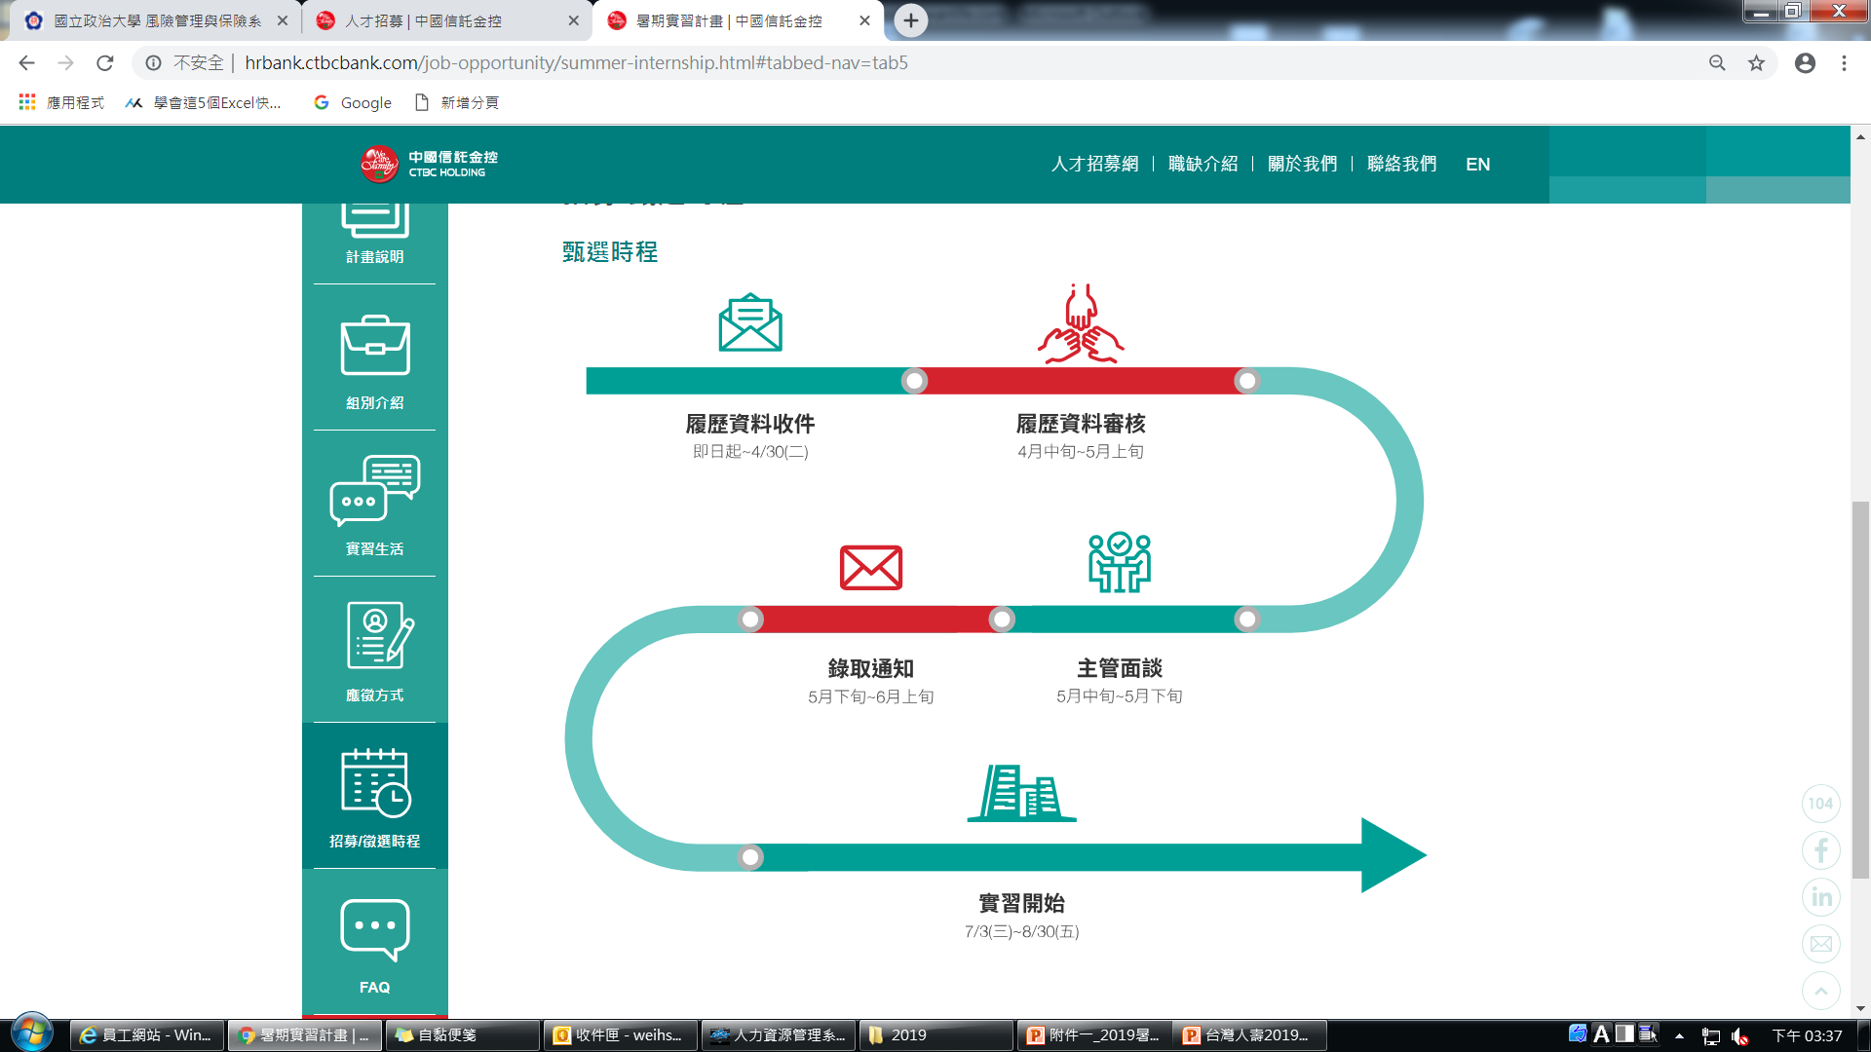

台灣人壽簡介
計畫目的
計畫說明
薪資福利
徵選方式
徵選時程
履歷
資料收件
3/31截止
履歷
資料審核
4月上旬
單位
主管面談
人資
錄取通知
暑期實習
正式開始
4月中旬
4月中旬
7/6報到

Slide 11
台灣人壽簡介
計畫目的
計畫說明
薪資福利
徵選方式
徵選方式
  填寫附件2020年中信金控暑期實習專用履歷表，並附上：
  成績單電子檔(含最近一學期)
  學生證掃描電子檔(準碩士生請附上碩士班入學通知或其他證明)
  近兩年英語能力檢測證明 (TOEFL、TOEIC、IELTS、全民英檢) 、或日語能力證明 (JLPT日本語能力認定書) 或其他證明文件
  備妥相關資料後，email至 tim.cheng@taiwanlife.com，主旨請註明「2020Intern+姓名」

Slide 12

歡迎您加入
中信金控-台灣人壽大家庭

